Slide 1
제주 관광 어플
최원범 강재희 김혜린

Slide 2
기능 분석

Slide 3
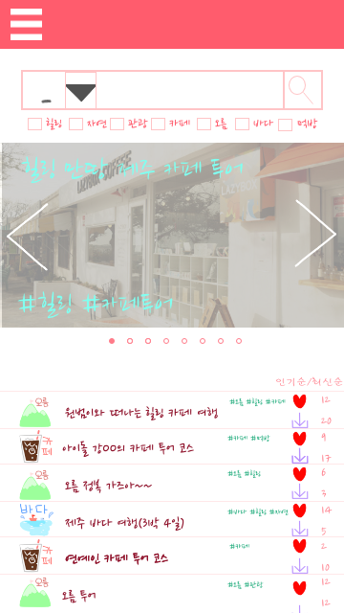
메인 화면
어플 실행 시 맨 처음에 나오는 메인 화면입니다.
1
일정을 검색할 수 있는 검색 창과 검색 버튼입니다. 장소/기간을 드롭다운으로 검색기준을 설정합니다.
1
2
2
일정을 검색할 때 기본 카테고리를 체크하여 검색할 수 있습니다.
3
추천 수가 가장 많은 일정 8 개를 슬라이드 형식으로 볼 수 있습니다.
3
일정들을 인기순/최신순으로 나누어
볼 수 있습니다. 이 때, 3번에 올라간 일정은 제외됩니다.
4
4
5
5
일정의 추천 수와
다운로드 받은 수를 볼 수 있습니다.

Slide 4
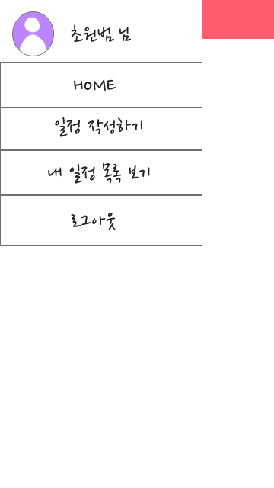
메뉴바
왼쪽 상단 메뉴바를 클릭하였을 때
나오는 화면입니다.
1
HOME 버튼을 누르면 메인화면으로
이동합니다.
1
2
2
일정 작성하기 버튼을 누르면
일정 작성화면으로 이동합니다.
3
3
내 일정 목록 보기 버튼을 누르면
내 일정 목록 화면으로 이동합니다.
4
4
로그아웃 버튼을 누르면 내 계정이 로그아웃됩니다.

Slide 5
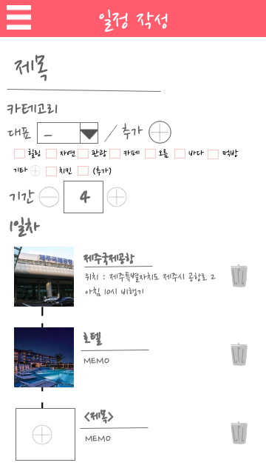
일정 작성
일정을 작성하는 창입니다.
1
일정의 제목을 설정하는
칸입니다.
1
2
3
2
대표 카테고리를 드롭다운으로
설정할 수 있습니다.
여행 기간을 -/+ 로 설정하고,
그 값에 따라 일차별 경로 설정 창이 생깁니다.
대표 카테고리 외에 추가 카테고리를 설정할 수 있습니다. 기존에 있는 카테고리는 체크박스로 추가, 기타는 개별로 추가가 가능합니다.
4
4
3
6
검색창에서 검색한 목적지를 선택하면, 선택한 목적지가 경로에 추가됩니다.
6
7
7
생성한 경로를 삭제할 수 있습니다.
+버튼을 선택하면, 목적지를 검색하여 설정할 수 있도록
검색창이 뜹니다.
5
5

Slide 6
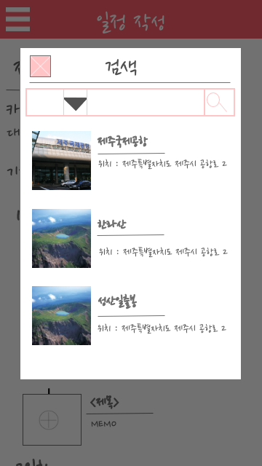
일정 작성 중 장소 검색
카테고리(지역/음식점/숙소/관광지)를 구분하여 장소를 검색할 수 있는 드롭다운 창입니다.
일정 작성 중에 경로를 추가하기 위해 장소를 검색하는 창입니다.
1
1
2
2
장소를 검색할 수 있는 검색 창과 검색 버튼입니다.
3
3
검색 후 나온 결과인 장소를 선택하면 일정에 경로가 추가됩니다.

Slide 7
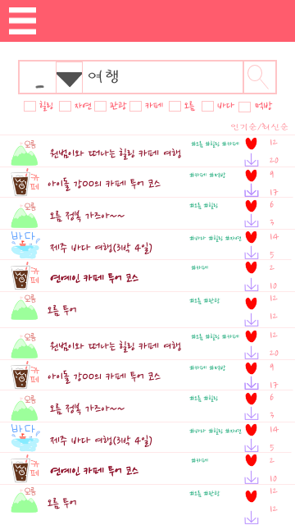
일정 검색
카테고리 설정을 해서 일정을 검색할 수 있는 검색 창과
검색 버튼입니다.
작성된 일정들을 검색할 수 있는 화면입니다.
1
1
2
2
체크한 카테고리에 해당되는 게시물들만 출력됩니다.
인기순으로 정렬되는 경우, 추천 수와 다운받은 수의 합계로 정렬됩니다. 최신순은 최근에 작성된 일정 순으로 정렬됩니다.
3
3
4
4
일정의 추천 수와
다운로드 받은 수를 볼 수 있습니다.

Slide 8
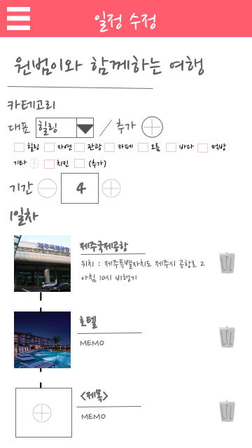
일정 수정
일정보기에서 보고있던 일정이 일정 작성창에 채워져 출력됩니다.
1
일정의 제목을 설정하는
칸입니다.
1
2
3
2
대표 카테고리를 드롭다운으로
설정할 수 있습니다.
여행 기간을 -/+ 로 설정하고,
그 값에 따라 일차별 경로 설정 창이 생깁니다.
4
4
3
대표 카테고리 외에 추가 카테고리를 설정할 수 있습니다.
6
검색창에서 검색한 목적지를 선택하면, 선택한 목적지가 경로에
추가됩니다.
6
7
7
생성한 경로를 삭제할 수 있습니다.
+버튼을 선택하면, 목적지를 검색하여 설정할 수 있도록
검색창이 뜹니다.
5
5

Slide 9
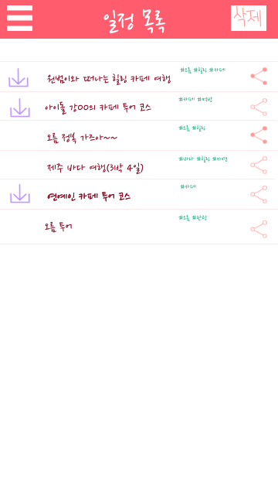
3
일정 목록
나의 일정 목록입니다.
1
3
삭제 버튼을 누르면 일정 삭제 창으로 넘어갑니다.
1
내가 작성하거나 다운받은 일정들의 목록입니다.
2
4
4
일정 공유 아이콘으로 공유 유무를 알 수 있습니다.
2
‘공유 받음’ 아이콘으로 공유 받은 일정을 확인할 수 있습니다.

Slide 10
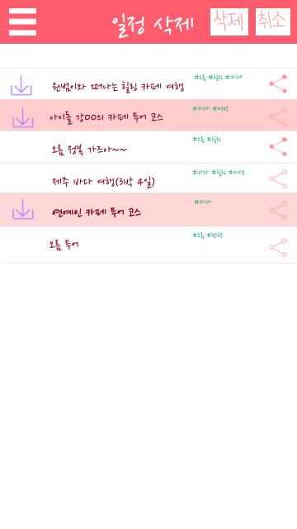
2
3
일정 삭제
삭제할 일정을 선택하고 나서, 삭제 버튼을 누르면 일정이 삭제되고 일정 보기 화면으로 넘어갑니다.
2
일정을 삭제하는 화면입니다.
1
취소 버튼을 눌러 일정 삭제를 취소하고 일정 보기 화면으로 넘어갑니다.
1
3
삭제할 일정을 선택할 수 있습니다.

Slide 11
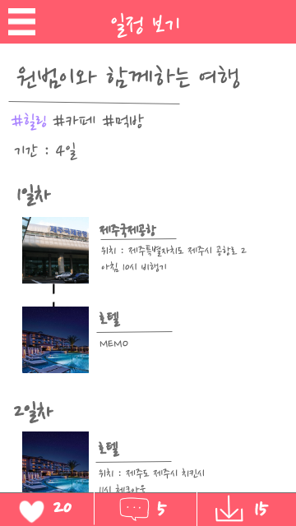
일정 보기 (1)
일정 검색을 통해 조회하는
화면입니다.
1
작성된 일정을 스크롤하여
볼 수 있습니다.
* 다른 사람의 일정을 참고하였을 시, 1번의 안내문구가 뜹니다
일정보기(3) 참고
1
2
하트 버튼을 눌러 일정을 추천할 수 있습니다.
3
일정을 보고 후기를 작성할 수 있습니다.
2
3
4
4
보고 있는 일정을 나의 일정 목록으로 가져올 수 있습니다.

Slide 12
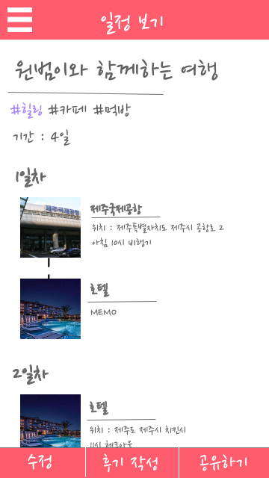
일정 보기 (2)
내 목록에서 일정을 조회하여 일정을 볼 수 있습니다.
1
1
내 목록에서 조회한 내 일정 보기
화면입니다.

Slide 13
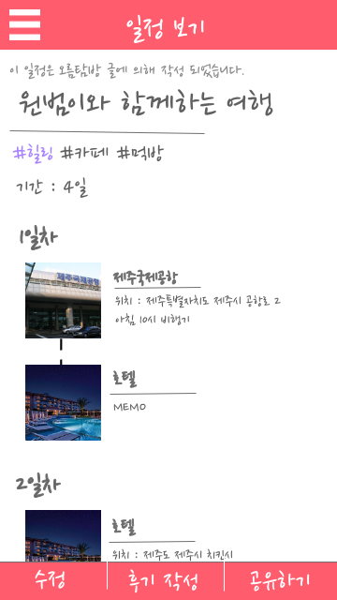
일정 보기 (3)
내 목록에서내 목록에서 일정을 조회하여 일정을 볼 수 있습니다.
1
1
다른 사람의 일정을 참고하여 수정했을 때, 1번의 안내문구가 뜹니다.

Slide 14
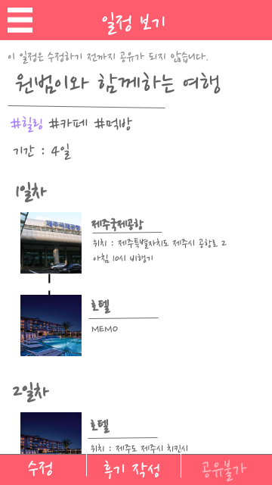
일정 보기 (4)
다른 사람의 일정을 다운받았을 경우, 수정하지 않으면 공유가 불가합니다.
1
다른 사람의 일정을 다운받았을 때, 수정하기 전까지 공유 불가 안내문이 뜹니다.
1

Slide 15
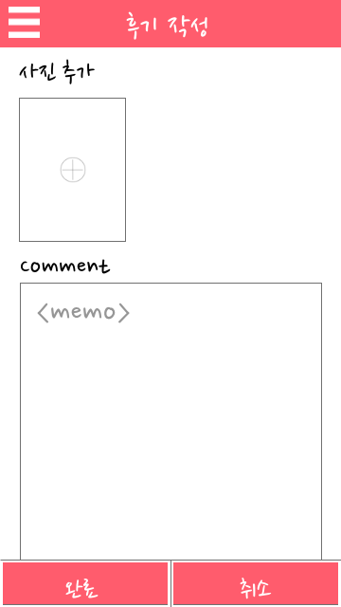
후기 작성
후기를 작성하는 화면입니다.
1
1
+버튼을 눌러 사진을 추가할 수 있습니다.
2
2
네모 칸에 후기를 글로 작성할 수 있습니다.
3
완료 버튼을 눌러 후기 작성을 완료할 수 있습니다.
3
4
4
취소 버튼을 눌러 후기 작성을 취소할 수 있습니다.

Slide 16
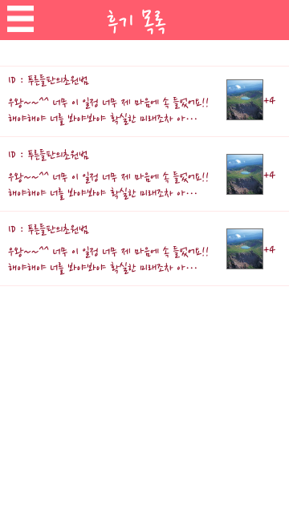
후기 목록
작성된 후기의 간략화된 내용입니다. 클릭하면 후기의 상세 내용을 볼 수 있습니다.
하나의 일정에 작성된
후기 목록입니다.
1
1
2
2
후기에 등록된 사진의 개수를 표시합니다.
3
3
일정 후기의 목록입니다.

Slide 17
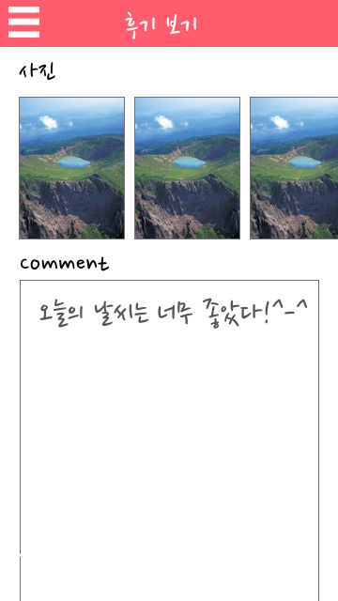
후기 보기
후기 목록에서 후기를 선택했을 때 보여지는 후기 상세 화면입니다.
1
후기에 등록된 사진 목록입니다. 클릭하면 사진을 크게 볼 수 있습니다.
1
2
2
글로 된 후기를 볼 수 있습니다.

Slide 18

후기의 사진 보기
2
후기의 사진을 클릭하였을 때 사진이 확대되어 보여집니다.
1
1
후기에 등록된 사진을 클릭하였을 때 나오는 화면입니다.
2
X 버튼을 누르면 사진이 사라지고 후기 보기 화면으로 돌아갑니다.

Slide 19
THANK YOU

